Slide 1
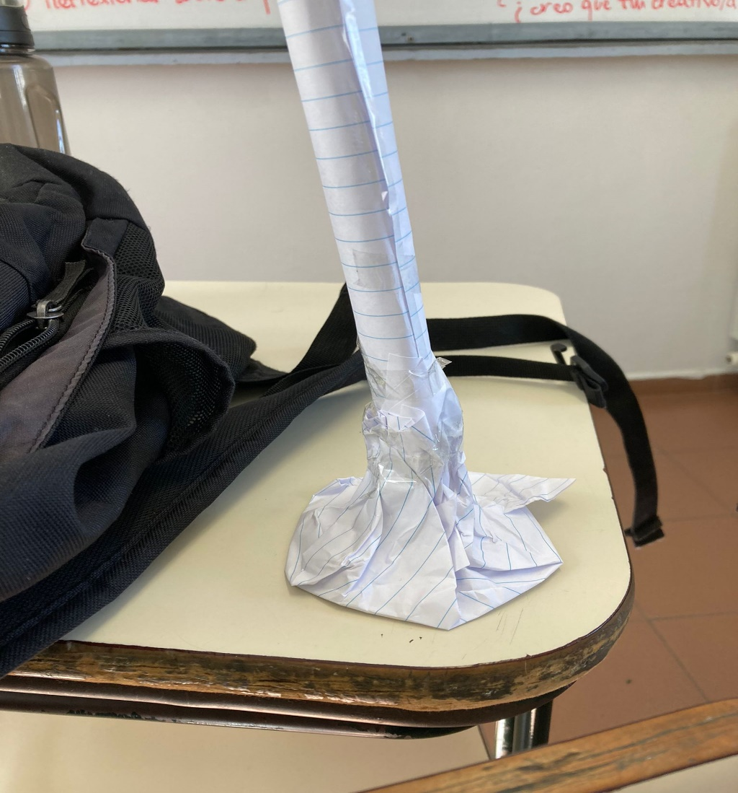
Trabajo
Empecé con esta figura la base aguanto bastante bien, no tenia una idea muy clara de lo que se podía convertir en realidad. El resto de la figura no quedo en la foto pero solo eran tubos de papel sin mucha relevancia ni dificultad.

Slide 2
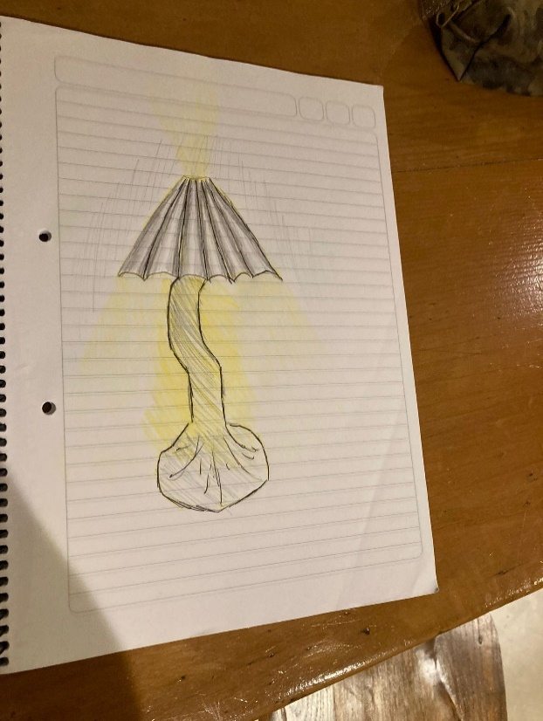
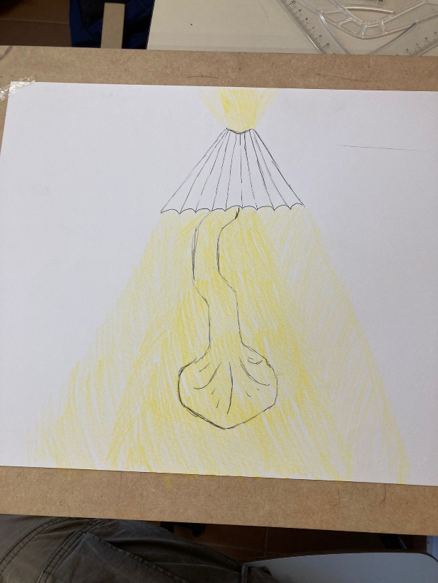
Acá lo pase al cuaderno en un boceto medio detallado, utilicé principalmente la forma de la base y la lámpara fue producto de mi imaginación.
Por ultimo lo pase a una hoja a3

